Slide 1
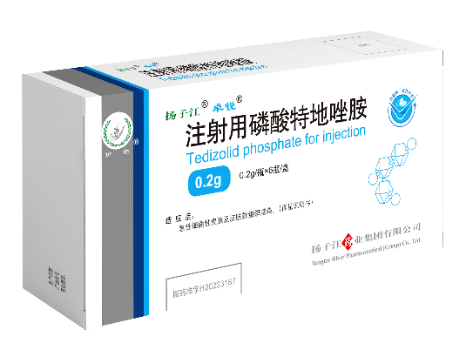
注射用磷酸特地唑胺
（卓锐 ）
扬子江药业集团有限公司

Slide 2
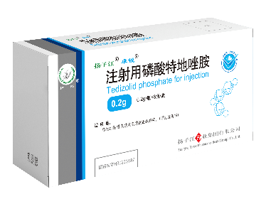
01
药品基本信息
02
安全性
03
有效性
04
创新性
05
公平性

Slide 3
通用名：注射用磷酸特地唑胺
注册规格：0.2g
中国大陆首次上市时间： 2019 年 3 月（赛威乐）
目前大陆地区同通用名药品的上市情况：共 9 家（原研 1 家、国内仿制 8 家）
全球首个上市国家/地区及上市时间：2014年，美国
是否为OTC药品：否
参照药品建议：利奈唑胺葡萄糖注射液（斯沃 ）
与对照药品疗效方面优势和不足：
优势：特地唑胺（332例200mg Qd×6天）与利奈唑胺（335例600mg Bid×10天）的临床疗效观察：48-72h早期临床效果特地唑胺高出1.2%（92% VS 90%），治疗第7天特地唑胺临床有效率高出0.9%（93% VS 92%），治疗第11天特地唑胺临床有效率高出1.4%（92% VS 90%）；整体疗效表现与对照药利奈唑胺相当，但给药次数减少70%，治疗时间缩短40% ；
不足：虽然特地唑胺抗金黄色葡萄球菌活性更强，但是在治疗β溶血性链球菌引起的皮肤感染略低于利奈唑胺（92% vs. 95%）。
01
药品基本信息
BasicInformation

Slide 4
01
药品基本信息
适应症
适用于治疗由下列革兰氏阳性菌的敏感分离株引起的急性细菌性皮肤及皮肤软组织感染（ABSSSI）：金黄色葡萄球菌（包括甲氧西林耐药金黄色葡萄球菌 [MRSA] 和甲氧西林敏感金黄色葡萄球菌 [MSSA] 的分离株）、化脓性链球菌、无乳链球菌、咽峡炎链球菌群（包括咽峡炎链球菌、中间链球菌和星座链球菌）和粪肠球菌 。
用法
为降低耐药菌的形成和维持磷酸特地唑胺及其他抗菌药物的有效性，磷酸特地唑胺只能用于治疗已证实或高度疑似由敏感菌引起的急性细菌性皮肤及皮肤软组织感染。如有培养和药敏信息，在选择或调整抗菌疗法时应考虑这些信息。若无此类数据，可根据当地流行病学和药敏模式经验性选择疗法。
疾病基本情况
据相关统计报道，国内 ABSSSI 的发病率为 200/10 万人，年发病患者数约为 280 万人。临床上治疗由耐甲氧西林金黄色葡萄球菌引起的 ABSSSI，推荐使用万古霉素或利奈唑胺，这两种药物均是每天 2 次静脉滴注给药，连续 10 到 14 天，患者依从性差，影响治疗效果；另外，临床已经检查出 MRSA 对万古霉素、利奈唑胺的耐药率逐年提高，亟需对耐万古霉素、利奈唑胺金黄色葡萄球菌有效的新型抗菌药。

Slide 5
01
药品基本信息
用法用量
推荐剂量
磷酸特地唑胺的推荐剂量为 18 岁或以上的患者静脉输注 200mg、每日一次、连续 6 天 。推荐剂量和用法见表1。
表1：磷酸特地唑胺的剂量
从静脉输注改成口服特地唑胺时，无需调整剂量。
如果漏用一剂，患者应在下次计划用药前 8 小时的任意时间尽快补用。如果距离下次用药不足 8 小时，等待直至下次计划用药。
（其他详见说明书）
感染 | 给药途径 | 剂量 | 频次 | 输注时间 | 治疗持续时间
急性细菌性皮肤及皮肤软组织感染 | 静脉输注 | 200mg | 每日一次 | 1小时 | 6天

Slide 6
不良反应情况：
接受磷酸特地唑胺治疗的患者中，最常见的不良反应为恶心（8%）、头痛（6%）、腹泻（4%）、呕吐（3%）和头晕（2%）。下列不良事件的发生率低于2%：贫血、心悸、心动过速、视疲劳、视力模糊、视力受损、玻璃体浮游物、输液相关反应、艰难梭菌肠炎、口腔念珠菌病、外阴阴道霉菌感染、肝脏转氨酶升高、白细胞计数减少、感觉减退、感觉异常、第7脑神经麻痹、失眠皮肤及皮下组织疾病：瘙痒、荨麻疹、皮炎、潮红、高血压 。
安全性方面优势和不足：
优势：Ⅲ期临床研究显示，特地唑胺胃肠道反应低于利奈唑胺，减少呕吐腹泻等不良反应，提高诊疗舒适度，有利于足量足疗程治疗 ；
不足：暂无 18 岁以下人群临床应用安全性数据。
02
安全性
Security

Slide 7
与对照药品疗效方面优势和不足：
优势：特地唑胺（332例200mg Qd×6天）与利奈唑胺（335例600mg Bid×10天）的临床疗效观察：48-72h早期临床效果特地唑胺高出1.2%（92% VS 90%），治疗第7天特地唑胺临床有效率高出0.9%（93% VS 92%），治疗第11天特地唑胺临床有效率高出1.4%（92% VS 90%）；整体疗效表现与对照药利奈唑胺相当，但给药次数减少70%，治疗时间缩短40% ；
不足：虽然特地唑胺抗金黄色葡萄球菌活性更强，但是在治疗β溶血性链球菌引起的皮肤感染略低于利奈唑胺（92% vs. 95%）。
临床指南/诊疗规范推荐：
美国外科感染学会《复杂皮肤和软组织感染的管理指南（2020版）》：在复杂性皮肤和软组织感染疑似或确诊MRSA时，对抗菌药物选择建议中，强烈推荐特地唑胺作为抗感染治疗药物 。（推荐级别ⅠA）
世界急诊外科学会/欧洲外科感染学会《皮肤和软组织感染的管理共识》：在管理耐甲氧西林金黄色葡萄球菌皮肤和软组织感染的抗生素选择建议中，强烈推荐口服或注射特地唑胺 。（推荐级别ⅠA）
03
有效性
Validity

Slide 8
03
《技术审评报告》中关于本品有效性的描述：
两项多中心随机双盲非劣效性 III 期临床试验入选了 1333 名急性细菌性皮肤及皮肤软组织感染成人患者，试验组为特地唑胺 200mg 每日一次连续 6 天，对照组为利奈唑胺注射液 600mg 每 12 小时一次连续 10 天，两项试验主要终点均为早期临床反应率，结果显示，试验 1 中 332 名患者随机入组到特地唑胺组接受口服治疗，335 名患者随机入组到利奈唑胺组，两组早期临床反应率分别为 79.5%和 79.4%，差异为 0.1%（置信区间-6.1%，6.2%）。试验 2 中 332 名患者随机入组到特地唑胺组， 334 名患者随机入组到利奈唑胺组。两组早期临床反应率分别为 86.1%和 84.1%，差异为 2.0%（置信区间-3.5%，7.3%），两项试验均达到了非劣效。
中国参加的 III 期临床试验设计，入排标准、对照组、用法用量、主要疗效指标均等关键性要素与全球 2 项 III 临床试验相同，有效性结果与全球研究相似 。
有效性
Validity

Slide 9
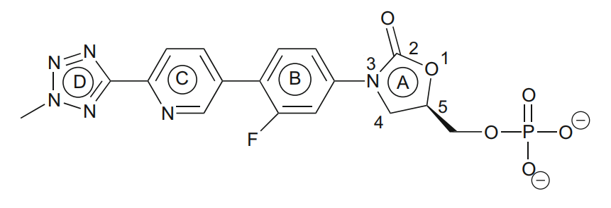
04
创新点：
增加抗菌能力：特地唑胺化学结构中C环和D环的优化使其更有效抑制细菌蛋白质合成，并能够克服cfr基因的耐药机制，临床上可满足患者在万古霉素或利奈唑胺治疗无效时的强力补救方案，提高治疗有效率；
提高临床适用性：A环C-5位选用体积更小的羟甲基取代，使其口服生物利用度增加、与单胺氧化酶的相互作用降低，能满足注射转口服序贯及特殊人群（老年、肥胖、肝肾功能不全等）无需调整剂量的需求，增加临床适用性 。
优势：
适用性好：固定剂量给药，满足注射转口服序贯及特殊人群（老年、肥胖、肝肾功能不全等）无需调整剂量的需求，增加临床使用适用性 ；
依从性高：200mg Qd×6天，相对于利奈唑胺600mg Bid×10-14天，给药天数缩短40%-57%、给药次数缩减70%-79%，极大提高依从性，缩短疗程改善治疗效果 ；
安全性高：减少呕吐腹泻等胃肠道反应，提高诊疗舒适度，有利于足量足疗程治疗 。
创新性
Innovativeness
C环、D环
A环C-5位

Slide 10
05
年发病患者总数：
急性细菌性皮肤及皮肤结构感染预计年发病患者数约为 280 万人，其中由耐甲氧西林金黄色葡萄球菌引起的感染，可以用特地唑胺治疗的人群约 10 万人。
弥补药品目录短板：
与对MRSA有效的抗菌药相比，特地唑胺能：① 提高生物利用度：满足注射转口服序贯及特殊人群（老年、肥胖、肝肾功能不全等）无需调整剂量的需求；② 缩短治疗周期及给药次数：相对于其他抗MRSA药物连续10-14天每天2次的治疗方案，特地唑胺仅需6天，且一天一次；③ 降低不良反应：减少胃肠道及骨髓抑制反应，提升治疗舒适度及依从性，提高临床治疗效果，同等疗程费用下节约整体医疗成本，填补现有目录空白。
临床管理难度：
特地唑胺说明书抗菌谱、适应症明确，用法用量固定且疗程短，在临床指征明确或有培养和药敏信息的情况下，才考虑使用特地唑胺，抗菌用药精准；按国家《抗菌药物临床应用指导原则》要求，特地唑胺纳入特殊使用级管理，处方审核严格，临床滥用风险小。
公平性
Fairness

